Slide 1
Купить нельзя арендовать! Dedicated от Софтлайн Мультиоблако
Роман Зацепин
Менеджер по развитию продуктовой экспертизы

Slide 2
Dedicated Infrastructure
Dedicated – это предоставление физического серверного оборудования в аренду с возможностью размещения
в ЦОД Софтлайн или на территории Вашей организации
Аренда от одного месяца, доступен выкуп оборудования
В аренду доступны серверы, СХД, коммутационное оборудование
Гибкое масштабирование – возможность изменять выбранную конфигурацию в процессе эксплуатации
Бесплатный безлимитный интернет-канал, выделенный канал для менеджмента
SLA 99,9%, мониторинг и обслуживание оборудования инженерами Софтлайн
Удалённое управление оборудованием по IPMI

Slide 3
Какие задачи решает Dedicated?
Сохранение денег в обороте компании – перевод капитальных затрат в операционные
Повышение уровня прозрачности и прогнозирования IT-бюджета – фиксированный ежемесячный платёж на всё время контракта
Снижение налоговой нагрузки на компанию
Обеспечение SLA критичных бизнес-сервисов – снижение рисков простоев, связанных с размещением в собственном ЦОД
Исключение рисков изъятия оборудования и остановки бизнес-процессов
Получение серверной инфраструктуры для целей тестирования и под временные проекты
Миграция сервисов на выделенные удалённые мощности – вынос IT-инфраструктуры за пределы локальной площадки, но не в публичное облако

Slide 4
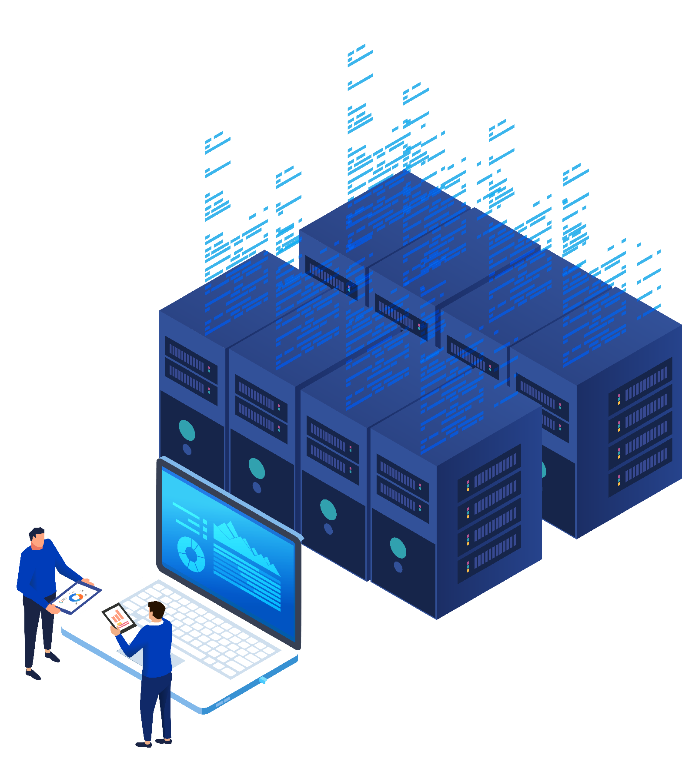
Преимущества Dedicated при любом типе размещения
Фиксированный платёж за оборудование на всё время контракта
Минимальный срок аренды – от одного месяца
Гибкое масштабирование – возможность изменять выбранную конфигурацию в процессе эксплуатации, добавляя и заменяя комплектующие
Возможность выкупа оборудования, а после 36 месяцев непрерывной аренды выкуп оборудования - 1 200 рублей
Возможность аренды лицензий ПО зарубежных вендоров
Сроки предоставления оборудования – от одной недели
Все три типа оборудования: серверы, СХД и коммутационное оборудование доступны к аренде как в ЦОД Софтлайн, так и на площадке заказчика
Возможность заказ дополнительных услуг и лицензирование ПО MS

Slide 5
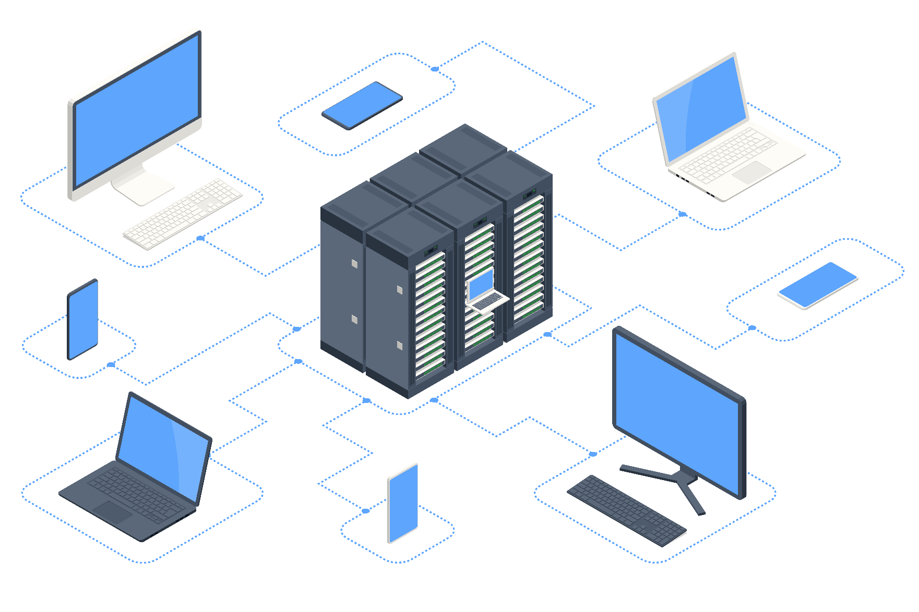
Аренда серверного оборудования на площадке Softline
SLA на доступность услуги – 99,9%, SLA гарантированного электроснабжения – 99,999%
Бесплатная техническая поддержка 24/7
Размещение в профессиональных ЦОД - исключение доступа посторонних лиц к оборудованию, вход по пропускам, дублирование критичных систем
Удалённое управление – IPMI с подключением по отдельному каналу для менеджмента по VPN
Безлимитный Интернет ~ 100 мб/с, возможность подключения Интернет-канала с гарантированной полосой пропускания 1 Гбит/с+ или организации подключения по L2
Бесплатный ADDoS на уровне L3
Подключение к Интернет и организация LAN осуществляется через коммутаторы Softline – с возможностью деления на подсети. Подключение 1G, 10G+

Slide 6
Аренда серверного оборудования на площадке Softline
Возможность размещения собственного оборудования заказчика на колокацию с обеспечением коммутации с Dedicated-оборудованием
Мониторинг и обслуживание выделенного оборудования - на стороне инженеров Softline
Дополнительные возможности:
организация гибридной инфраструктуры с облаком Софтлайн
заведение локальной сети за NAT с единым белым IP
подключение бэкапа/репликации, выделенного хранилища
техническая поддержка на уровне ПО/аутсорсинг

Slide 7
Доступное к аренде оборудование
Перед арендой – доступно демо серверов Inferit на процессорах Intel Xeon Silver 4215R
и Intel Xeon Gold 6248R на площадке Софтлайн в РФ и демо-сервер Inferit на процессорах Intel Xeon Gold 6248R для тестирования на площадке заказчика
Серверы Inferit производства РФ с процессорами Intel Xeon Silver и Gold второго
и третьего поколений
Серверы HP DL360/380/580 Gen9/Gen10 с процессорами Intel Xeon E5/E7, Intel Xeon Gold 61xx, 62xx
Серверы Dell R440, R730
с процессорами Intel Xeon E3/E5/E7, Intel Xeon Silver
и Gold Gen1/Gen2
СХД HP MSA, 3PAR 8xxx серии и Huawei Dorado
Коммутационное оборудование Cisco и Brocade
Сроки поставки – от одной недели
На всё оборудование предоставляется гарантийная поддержка

Slide 8
Dedicated Lite – аренда серверов в ЦОД в Беларуси
Готовые конфигурации серверов HP с процессорами Intel Xeon E5 и Intel Xeon Gold 6130
Быстрый старт - от 30 минут
Выдача ресурсов СХД по протоколу FC
Цены на оборудование – ниже, чем на площадке в РФ – от 12 000 рублей/месяц за сервер
Техническая поддержка на стороне инженеров ЦОД
Безлимитный Интернет
Удалённое управление - IPMI с подключением по отдельному каналу для менеджмента по VPN

Slide 9
Инферит - серверы производства РФ
Собственное производство в России, Наукоград Фрязино
Направления производства: серверы, офисные, игровые ПК, мини-компьютеры
Планируется внесение серверов в реестр МИНПРОМТОРГА
Трёхлетняя гарантия с возможностью расширения до пяти лет
Серверы на базе процессоров Intel Xeon Silver, Intel Xeon Gold Gen 2 и Gen 3
Средний срок заказной сборки сервера – две недели

Slide 10
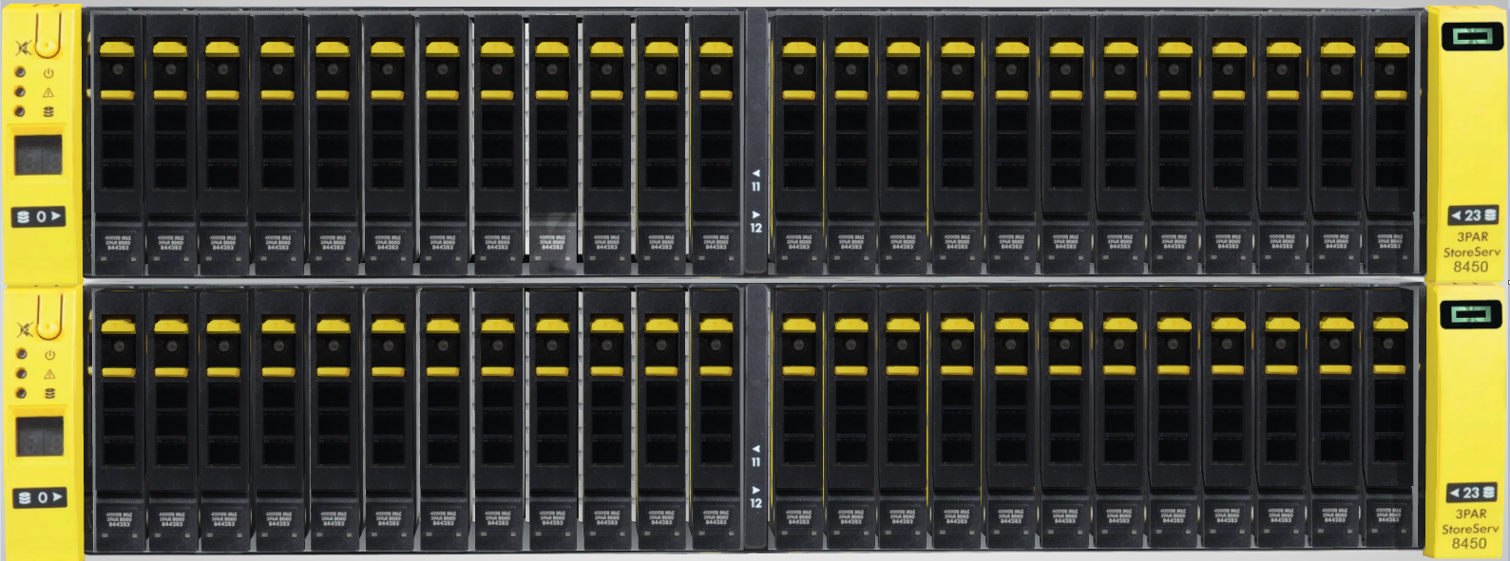
Оборудование иностранного производства
Выделенные СХД HP MSA 2040/2050/2060, 3PAR 7440/8200/8440/8450 в т.ч. в четырёх контроллерном исполнении
Серверы Dell PowerEdge R440, R730, R740
Серверы HP DL360/380/580 Gen9/Gen10 и blade-серверы BL460c Gen9
Коммутационное оборудование Cisco и Brocade: от 3750-X и Nexus 5548 до коммутаторов ядра
Индивидуальные конфигурации
Всё оборудование в наличии на складе со сроками поставки 1-2 недели

Slide 11
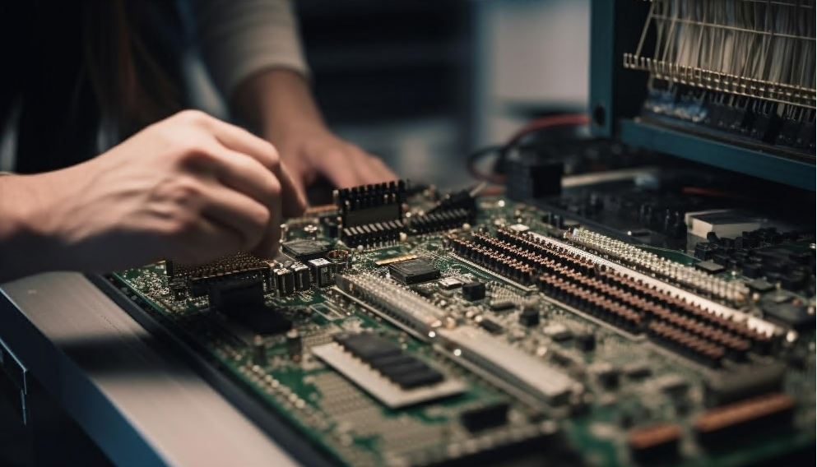
Техническая и гарантийная поддержка оборудования
Всё предоставляемое оборудование имеет поддержку вне зависимости от места расположения: в ЦОД, на площадке в Москве или в регионах
На оборудование иностранного производства распространяется гарантия от Софтлайн 2BD (кроме Dell)
В регионах гарантийная поддержка на серверы Инферит осуществляется на базе Сети Компьютерных Клиник
Возможна отправка комплектующих для самостоятельной замены, если потребуется
Есть возможность приобретения выделенной технической поддержки с SLA на решение инцидента, выездом инженера на площадку и выделенным ЗИП в режимах 24/7 или 8/5
Базовая техническая поддержка доступна 24/7/365

Slide 12
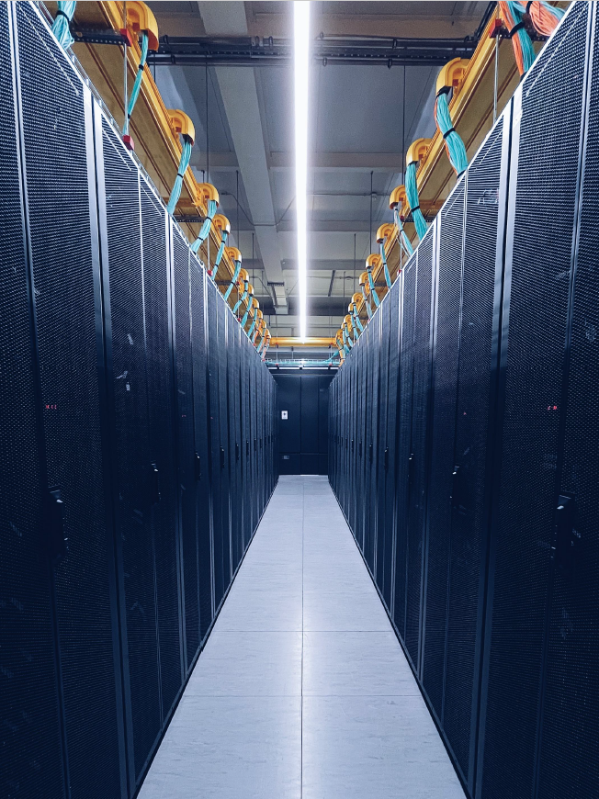
Базовый ЦОД услуги
Услуга Dedicated оказывается на базе северного кампуса ЦОД Ixcellerate – г. Москва, Алтуфьевское Шоссе 33Г
ЦОД Ixcellerate – коммерческий ЦОД с подтверждёнными сертификациями TIER III
Соответствует требованиям IBM level 3, PCI DSS, ISO 9001:2015, 45001:2018
~6000 + стоек
Проектная мощность 64 МВт, два энергетических луча
Независимые промышленные ИБП и ДГУ
Различные оптоволоконные точки входа
50+ операторов связи
Охраняемый внешний периметр, пропускной режим в здании, запираемые стойки, видеонаблюдение

Slide 13
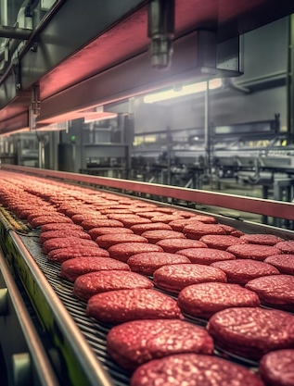
ООО Торговый дом «Торговая площадь»
Отрасль: пищевое производство, мясопереработка
Задача: оперативное наращивание серверных мощностей
Как Dedicated решил задачу: Softline в кратчайшие сроки предоставил необходимое оборудование заказчику по модели Dedicated, что позволило избежать капитальных затрат, заказчик получил техническую поддержку 24/7 и возможность замены вышедшего из строя оборудования за счет провайдера
Итог: руководство заказчика быстро реализовало точку роста бизнеса за счет внедрения новой учетной системы, систем управления инфраструктурой и развития мобильной торговли на арендованном серверном оборудовании с минимальными финансовыми вложениями

Slide 14
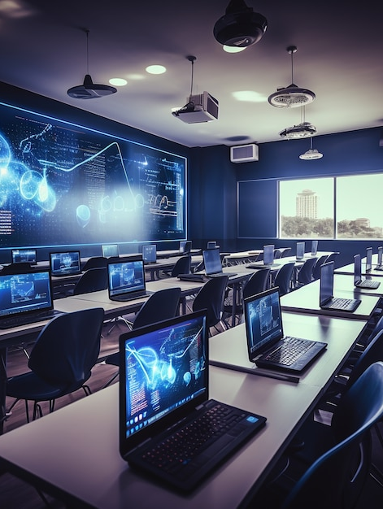
Кортеос – разработчик ПО Corteos
Отрасль: IT, разработка ПО
Задача: комплексная модернизация серверного оборудования
Как Dedicated решил задачу: модель аренды серверов оказалась наиболее приемлемой благодаря профессиональной технической поддержке, возможности гибкого масштабирования ресурсов и сокращения ИТ-расходов
Итог: бизнес заказчика растет год к году на 30-35%, аппаратные мощности, благодаря Dedicated, всегда соответствуют росту; постоянная работа с большим массивом данных, но заказчику больше не нужно формировать собственный резерв оборудования, за него это сделает Softline в режиме 24/7

Slide 15
Автобизнес
Отрасль: аренда и лизинг автомобилей
Задача: создание буферной зоны в инфраструктуре заказчика под миграцию в облако
Как Dedicated решил задачу: Softline в течение полутора недель предоставил сервер с предварительно установленной и настроенной ОС и коммутатор с проведением инсталляционных работ и первичной настройкой оборудования на площадке заказчика
Итог: предоставленное оборудование помогло обеспечить миграцию инфраструктуры в облако с соблюдением корпоративных политик безопасности без влияния на бизнес-процессы компании и позволило избежать затрат на покупку невостребованного в дальнейшем оборудования

Slide 16
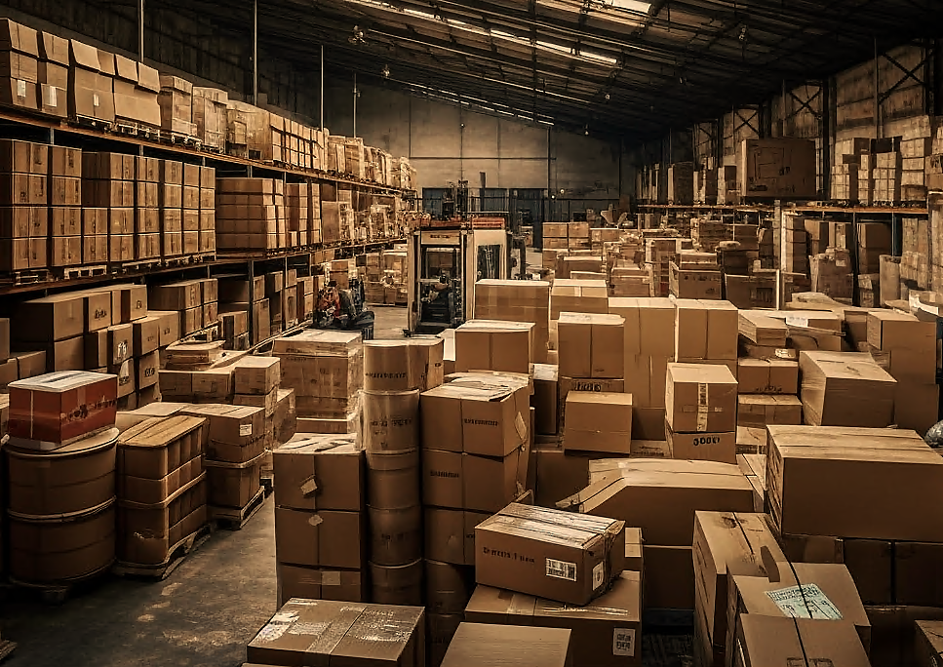
Дистрибьютор напитков
Отрасль: Дистрибуция и импорт напитков
Задача: централизация инфраструктуры на базе стороннего ЦОД
Как Dedicated решил задачу: в ЦОД TIER III в Москве был выделен пул серверного оборудования с технической поддержкой 24/7, обеспечив необходимое удобство и полный контроль над ресурсами без использования облачных решений
Итог: решение позволило заказчику достичь высокой степени управляемости и безопасности данных, улучшив при этом общую операционную эффективность и избежав капитальных затрат на оборудование

Slide 17
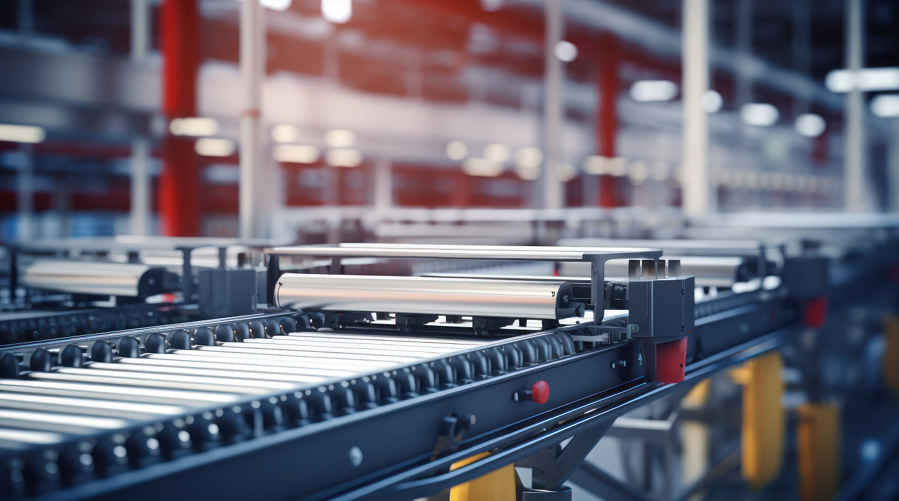
Завод по производству упаковки
Отрасль: производство упаковки
Задача: миграция на новые ресурсы с сохранением инфраструктуры на ПО MS
Как Dedicated решил задачу: на площадку заказчика в регион были доставлены серверы, проведена активация лицензий Windows Server и SQL Server, что предоставило заказчику гибкость в управлении ресурсами и масштабировании
Итог: заказчик продолжил работу на привычном инфраструктурном ПО и новых производительных серверах, обеспечивающих бесперебойную работу критически важных приложений, соблюдая требования к лицензированию и продолжая наращивать объёмы бизнеса

Slide 18
Газовая промышленность
Отрасль: газовая промышленность
Задача: миграция баз данных через буферный сервер
Как Dedicated решил задачу: сервер был предоставлен на региональную площадку заказчика на три месяца для осуществления промежуточной миграции баз данных на новую группу серверов, которая была заказана ранее, но имеет длительные сроки поставки
Итог: заказчик осуществляет миграцию баз данных в фоновом режиме, что позволяет исключить влияние на текущие рабочие процессы компании и дожидаться приезда продуктивных серверов в рабочем порядке

Slide 19
Завод по производству резиновых изделий
Отрасль: производство резиновых изделий
Задача: наращивание мощностей под 1С и MS SQL при отсутствии выделенного бюджета под задачу
Как Dedicated решил задачу: в короткие сроки на площадку заказчика был предоставлен производительный сервер с высокочастотными процессорами и большим объёмом оперативной памяти
Итог: бизнес заказчика продолжает уверенности расти, а быстро предоставленный мощный сервер решил поставленные перед заказчиком задачи и, по прошествии полугода аренды, был выкуплен заказчиком и перешёл в собственность. При этом, условия поддержки на сервер были сохранены и заказчик продолжил пользоваться преимуществами гарантийной поддержки производителя

Slide 20
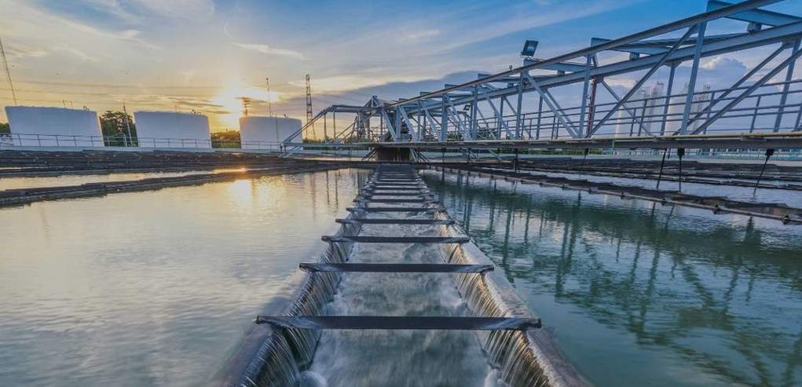
Росводоканал
Отрасль: водоснабжение и водоотведение
Задача: для успешного функционирования таких сервисов, как 1С и системы биллинга, требовались выделенные мощности в рамках предоставлений комплексной гибридной инфраструктуры
Как Dedicated решил задачу: заказчику были предложены надёжные серверы Dell в комплексе с облачными услугами и выделенным масштабируемым хранилищем
Итог: использование выделенных серверов в рамках услуги Dedicated помогает компании наладить стабильную работу критически важных сервисов, а комплексный подход и предоставление инфраструктуры по гибкому гибридному сценарию позволяет заказчику обеспечивать стабильную работу сервисов компании

Slide 21
Резюмируем сценарии
Нет собственных серверных мощностей под краткосрочные, временные проекты или тестирование
Недостаточен бюджет на приобретение оборудования или есть требование по переводу расходов на IT в OPEX
Нет собственных ЦОД или нет возможности обеспечения SLA на собственной площадке
Есть необходимость хранения и обработки данных за пределами локальных площадок
Необходимо оперативно нарастить серверные мощности без длительного ожидания отгрузки оборудования
Есть в планах централизация инфраструктуры, в т.ч. с использованием продуктов MS
Необходимы буферные мощности под миграцию в облако/на новую инфраструктуру
Требуется повысить производительность текущей IT-инфраструктуры, в особенности серверов под 1C/ERP/БД

Slide 22
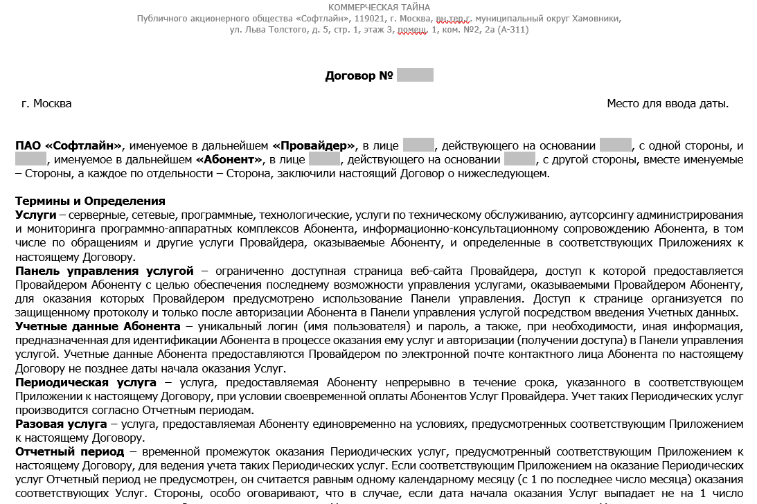
Первые шаги к услуге
Определите целевые конфигурации серверов, СХД и коммутационного оборудования или заполните анкету
Выберите тип размещения: в ЦОД Софтлайн или на локальной площадке
Оцените полученное коммерческое предложение и проверьте целевые конфигурации
Если планируете брать серверы Инферит – возьмите демо с удалённым подключением или протестируйте сервер на собственной площадке
Спланируйте миграцию сервисов или доверьте миграцию архитекторам и инженерам Софтлайн
Выберите дополнительные услуги, если необходимо
Подпишите договор (обязателен) и NDA (опция)
Получите доступы к серверам или доставку сервера на локальную площадку и начните пользоваться!

